Slide 1
1819_MLO_4_Promotieplan
Leerdoelen
Na het maken van dit leerarrangement kun je op basis van de missie en visie een promotieplan opstellen die aansluit bij de wensen van de bezoekers van het ‘Verhalen Café’
Samenwerken
Plaats je product op het Leerplatform en vraag om feedback.
Bekijk leerproducten van anderen in hun portfolio en geef feedback.
Verbeter je leerproduct en plaats versie 2
Versie 1: 5 oktober
Versie 2: 12 oktober
Leerproduct
Een promotieplan met daarin minimaal:
Missie en visie
De marketingmix
Doelgroepomschrijving
Doelstelling
Een communicatiemiddel volgens het AIDA model (bijv. een poster) met daarin minimaal verwerkt:
Een logo voor het Verhalen Café
Een slogan voor het Verhalen Café
Bijeenkomsten
Les inleiding Marketing
Les AIDA model
Les missie, visie
Les introductie LA Promotieplan
Leerpad
Je werkt in het groepje van het Verhalen Café.
Schrijf uit wat de missie van het Verhalen Café.
Schrijf uit wat de visie is van het Verhalen Café.
Omschrijf de marketingmix voor het Verhalen Café
Omschrijf de doelgroep
Kies een communicatiemiddel waarbij:
Je het AIDA model verwerkt
Aansluit bij de missie, visie en doelgroep
Een logo van het Verhalen Café
Een slogan van het Verhalen Café
Bronnen
Het Leerplatform
https://www.canva.com
Het perfecte logo

Slide 2
Herhaling
Communicatieproces
Ruis
Missie en visie
Marketingmix
Doelgroepomschrijving
Doelstelling Verhalen Café
AIDA model

Slide 3
Vandaag
Communicatiekanalen
Logo
Slogan

Slide 4
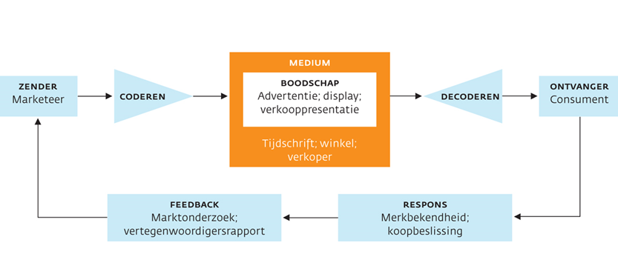
Communicatiekanalen

Slide 5
Communicatiekanalen

Slide 6
Communicatiekanalen
www.creactivecriminals.com

Slide 7
Logo

Slide 8
Logo

Slide 9
Logo

Slide 10
Logo

Slide 11
Logo

Slide 12
Logo

Slide 13
Slogan
"Melts in Your Mouth, Not in Your Hands"
“Let’s make things better”
"Because You're Worth It."
"Think Different."
www.superslogans.nl
Extra info:
https://blog.hubspot.com/marketing/brand-slogans-and-taglines

Slide 14
Design
www.canva.com

